Slide 1
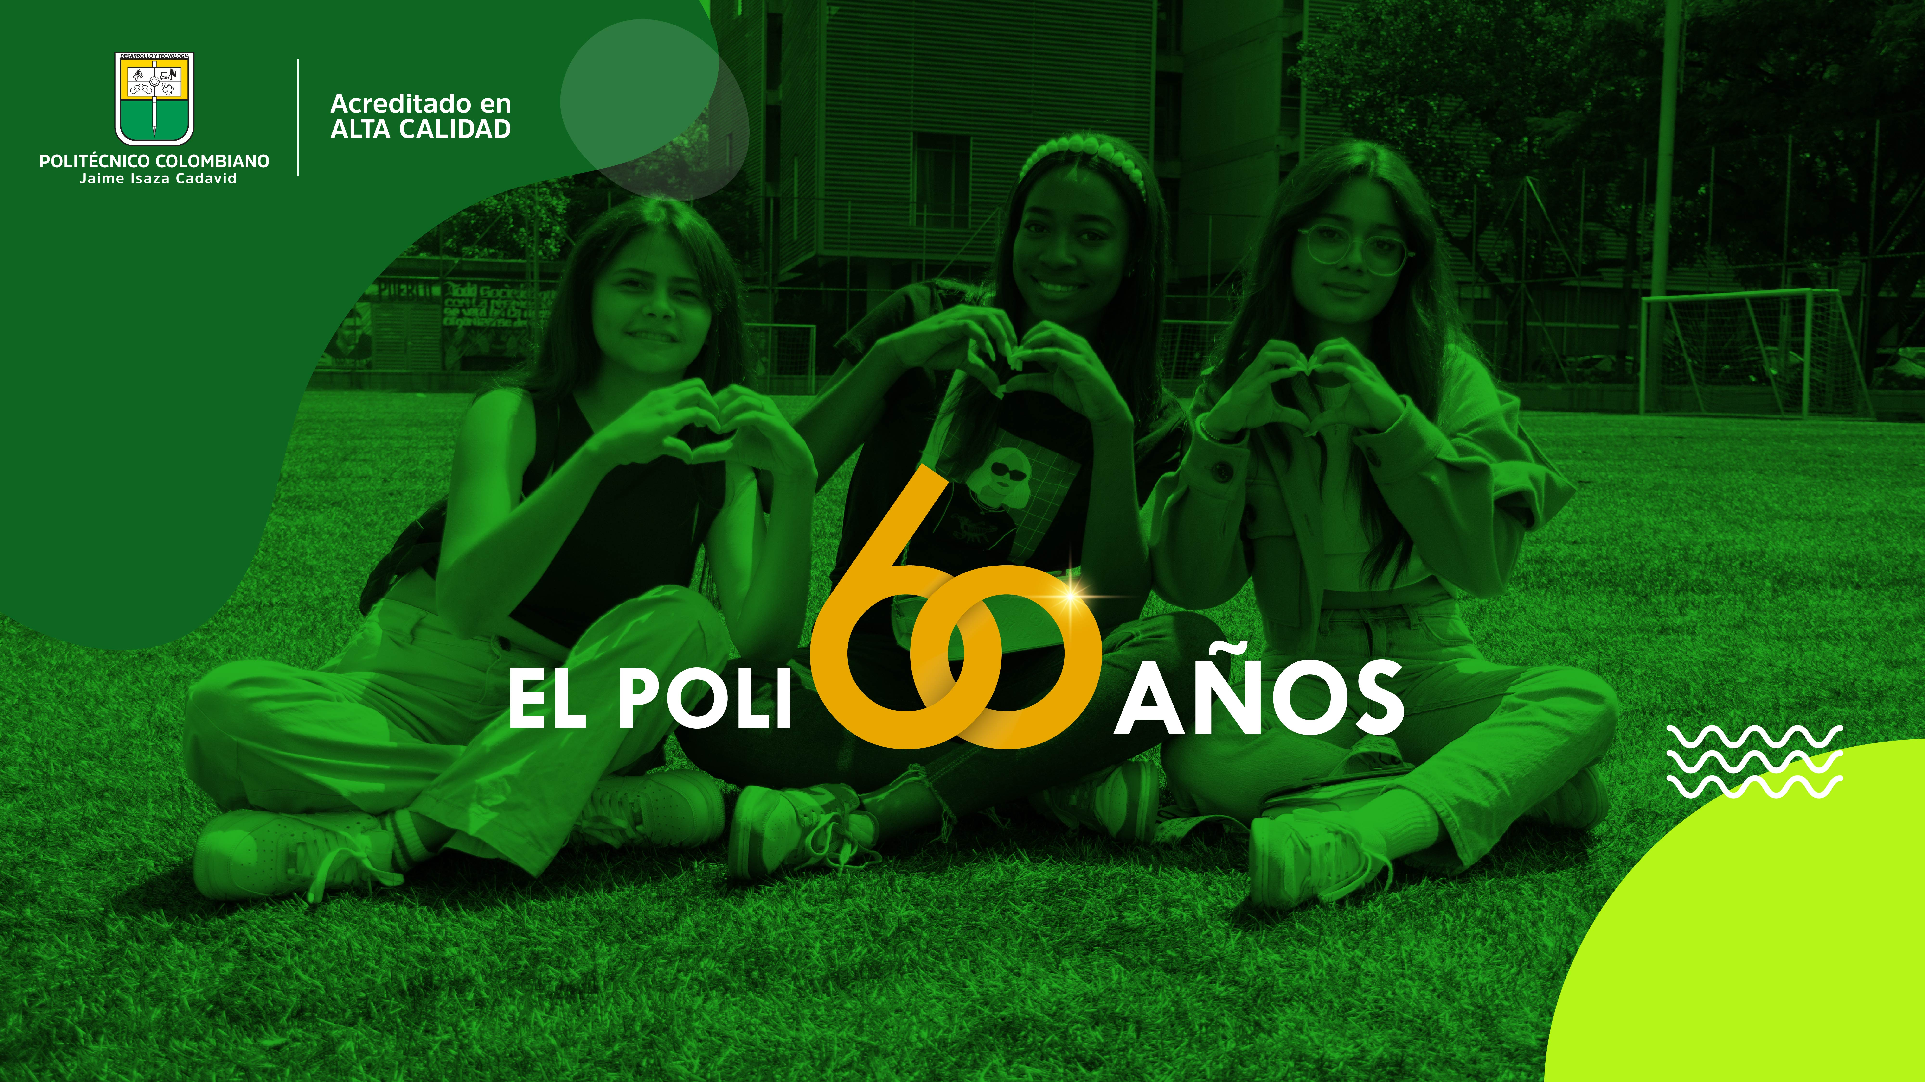

Slide 2
Desarrollo de un Sistema de Clasificación Automática para la Detección de Grietas en Concreto mediante Técnicas de Visión por Computadora e Inteligencia Artificial
Daniel Francisco Calderón Lebro
Politécnico Jaime Isaza Cadavid
Facultad de Ingeniería

Slide 3
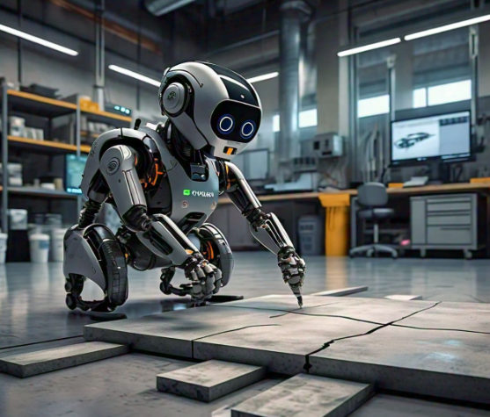
CONTEXTO

Slide 4

AGENDA
INTRODUCCIÓN
BASE DE DATOS
SUSTENTACION MODELO
ENTRENAMIENTO DEL MODELO SELECCIONADO
VALIDACION DEL MODELO
RESULTADOS
CONCLUSIONES
BIBLIOGRAFÍA

Slide 5
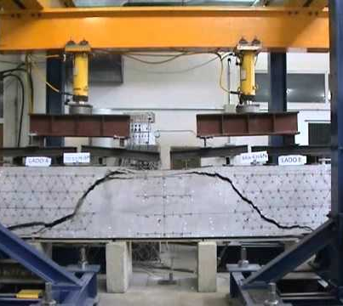

INTRODUCCIÓN

Slide 6
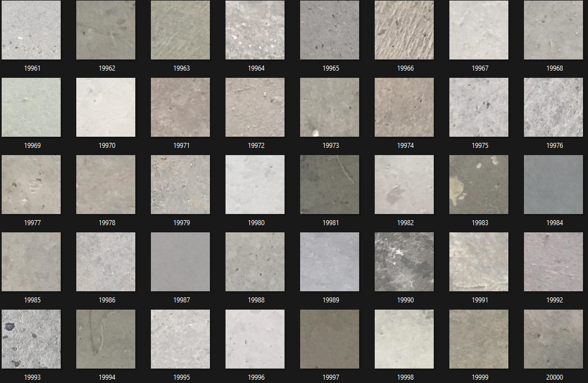
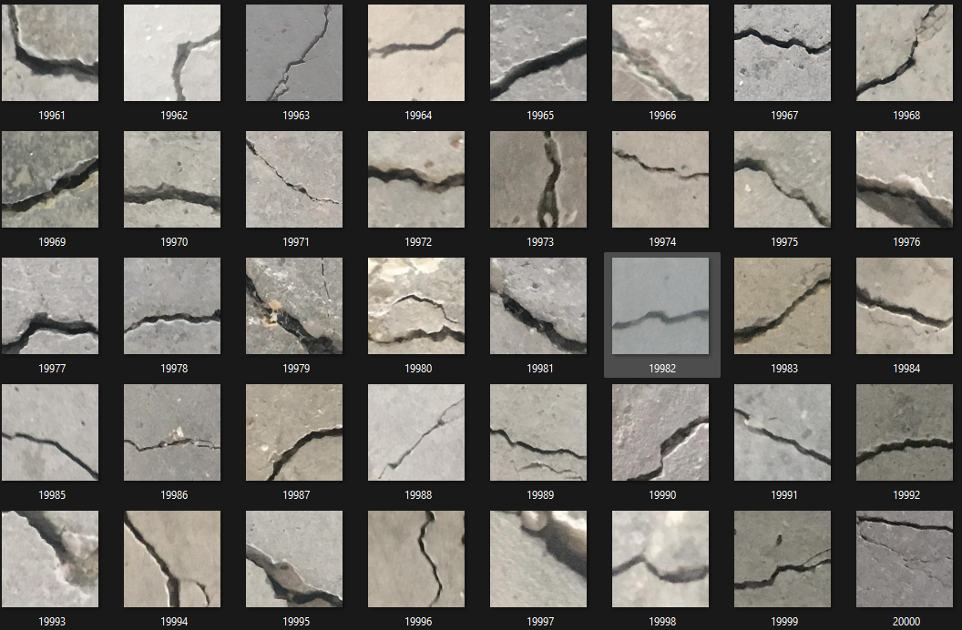
BASE DE DATOS

Slide 7
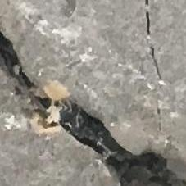
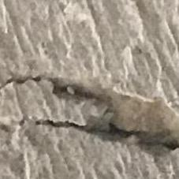
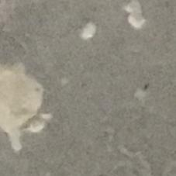
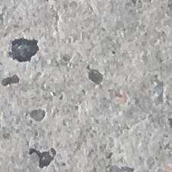
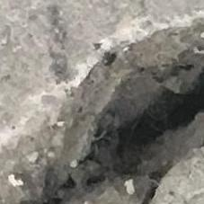
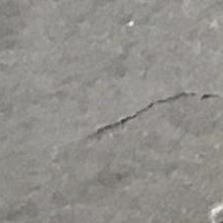


SIN GRIETAS = 1
CON GRIETAS = 0

Slide 8
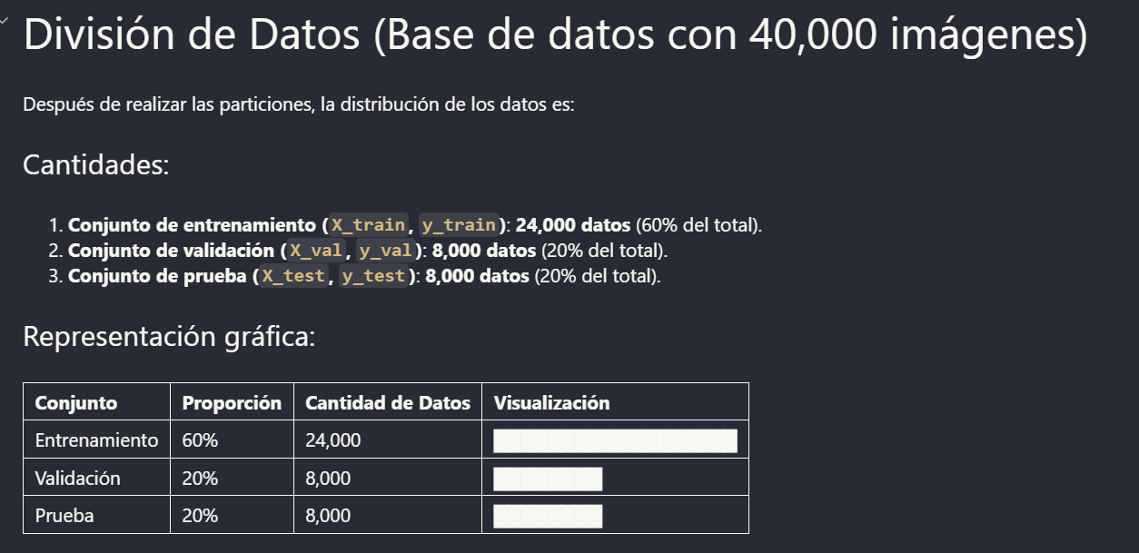
OBTENIENDO VALIDACIÓN

Slide 9
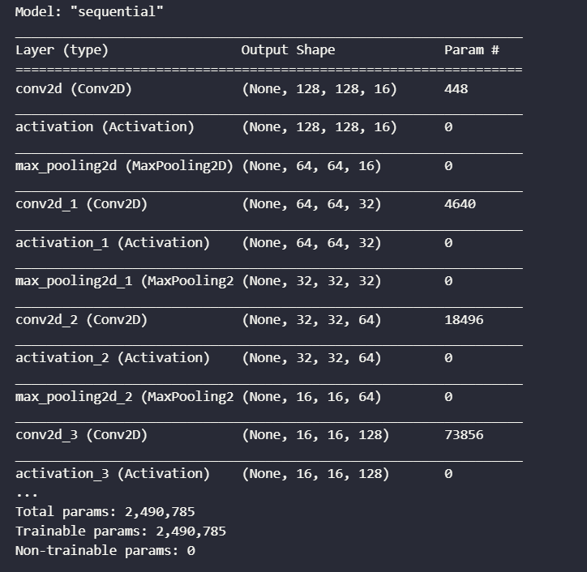
Estructura del Modelo

Slide 10
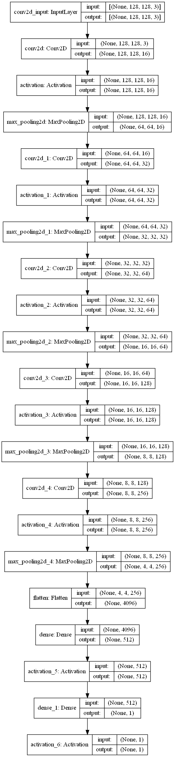
MODELO IMPLEMENTADO
Primera Capa Convolucional:
Conv2D con 16 filtros y un tamaño de kernel de (3, 3), padding "same".
Activación ReLU.
MaxPooling2D con tamaño de pool de (2, 2) y stride de (2, 2).
Segunda Capa Convolucional:
Conv2D con 32 filtros y un tamaño de kernel de (3, 3), padding "same".
Activación ReLU.
MaxPooling2D con tamaño de pool de (2, 2) y stride de (2, 2).
Tercera Capa Convolucional:
Conv2D con 64 filtros y un tamaño de kernel de (3, 3), padding "same".
Activación ReLU.
MaxPooling2D con tamaño de pool de (2, 2) y stride de (2, 2).
Cuarta Capa Convolucional:
Conv2D con 128 filtros y un tamaño de kernel de (3, 3), padding "same".
Activación ReLU.
MaxPooling2D con tamaño de pool de (2, 2) y stride de (2, 2).
Quinta Capa Convolucional:
Conv2D con 256 filtros y un tamaño de kernel de (3, 3), padding "same".
Activación ReLU.
MaxPooling2D con tamaño de pool de (2, 2) y stride de (2, 2).
Capas Flatten y Densa:
Capa Flatten para aplanar la salida de las capas convolucionales.
Capa Densa con 512 unidades.
Activación ReLU.
Capa de Salida:
Capa Densa con 1 unidad.
Activación Sigmoide.

Slide 11
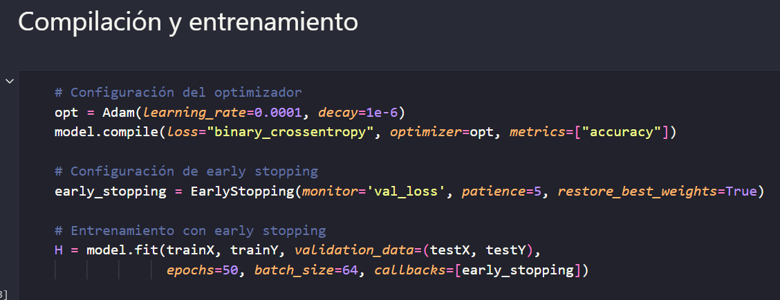
ENTRENAMIENTO DEL MODELO SELECCIONADO

Slide 12
ENTRENAMIENTO DEL MODELO SELECCIONADO

Slide 13
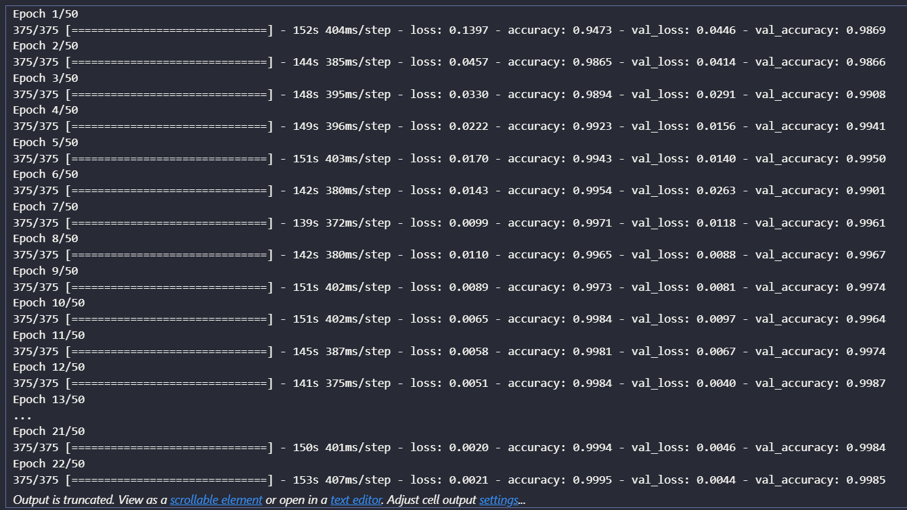
Entrenamiento

Slide 14
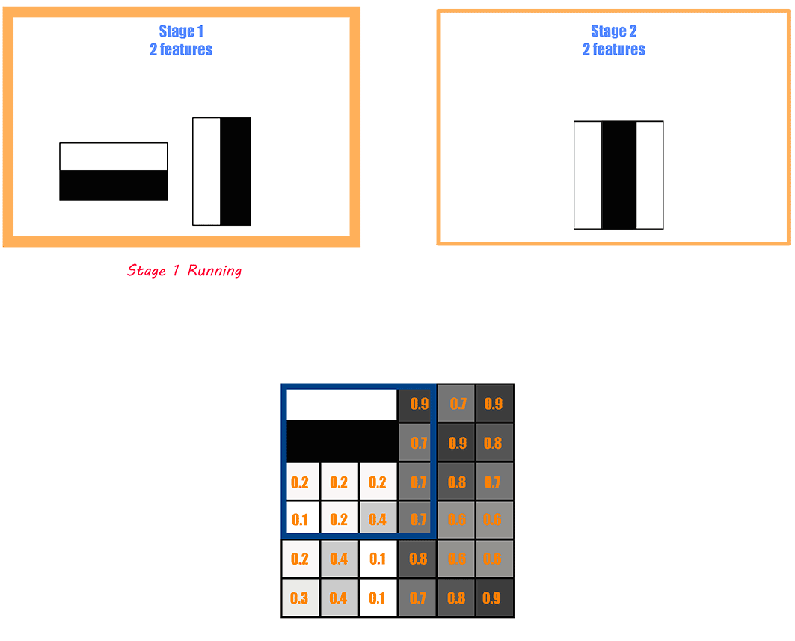
Clasificador por etapas

Slide 15

Cascada atencional Ventana de 24x24
Ahora viene la parte en cascada. El subconjunto de las 6000 características se ejecutará nuevamente en las imágenes de entrenamiento para detectar si hay un rasgo facial presente o no. Ahora los autores han tomado un tamaño de ventana estándar de 24x24 dentro del cual se ejecutará la detección de características.

Slide 16
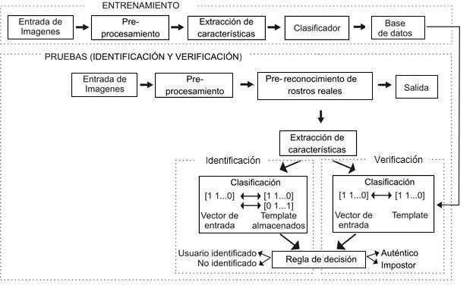
Diagrama

Slide 17
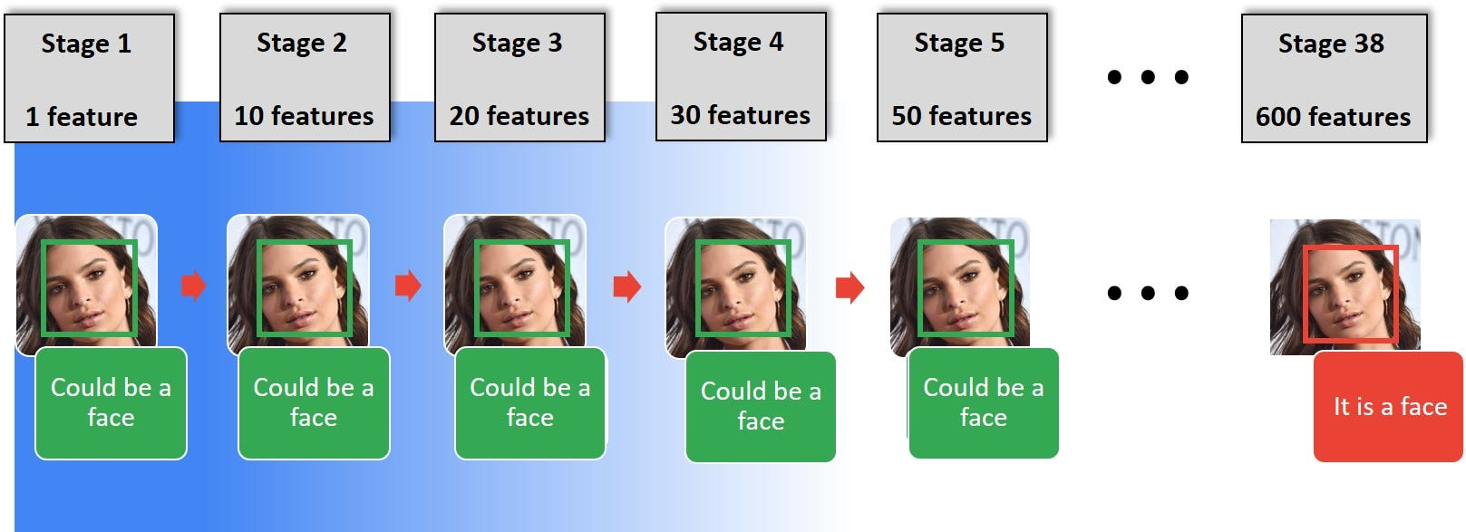
Cascada

Slide 18
SOLUCIÓN PROPUESTA
Para desarrollar nuestro sistema de reconocimiento facial, utilizaremos las siguientes librerías:
OpenCV (Open Source Computer Vision Library)
dlib: Una biblioteca de aprendizaje automático y visión por computadora que incluye herramientas para la detección y el reconocimiento facial, así como para la alineación de rostros y la estimación de puntos clave faciales.
face_recognition: Una biblioteca de Python que utiliza dlib y otras herramientas para proporcionar una interfaz sencilla para el reconocimiento facial. Permite la detección y el reconocimiento de caras en imágenes y videos, así como la comparación de caras para la identificación de personas.

Slide 19
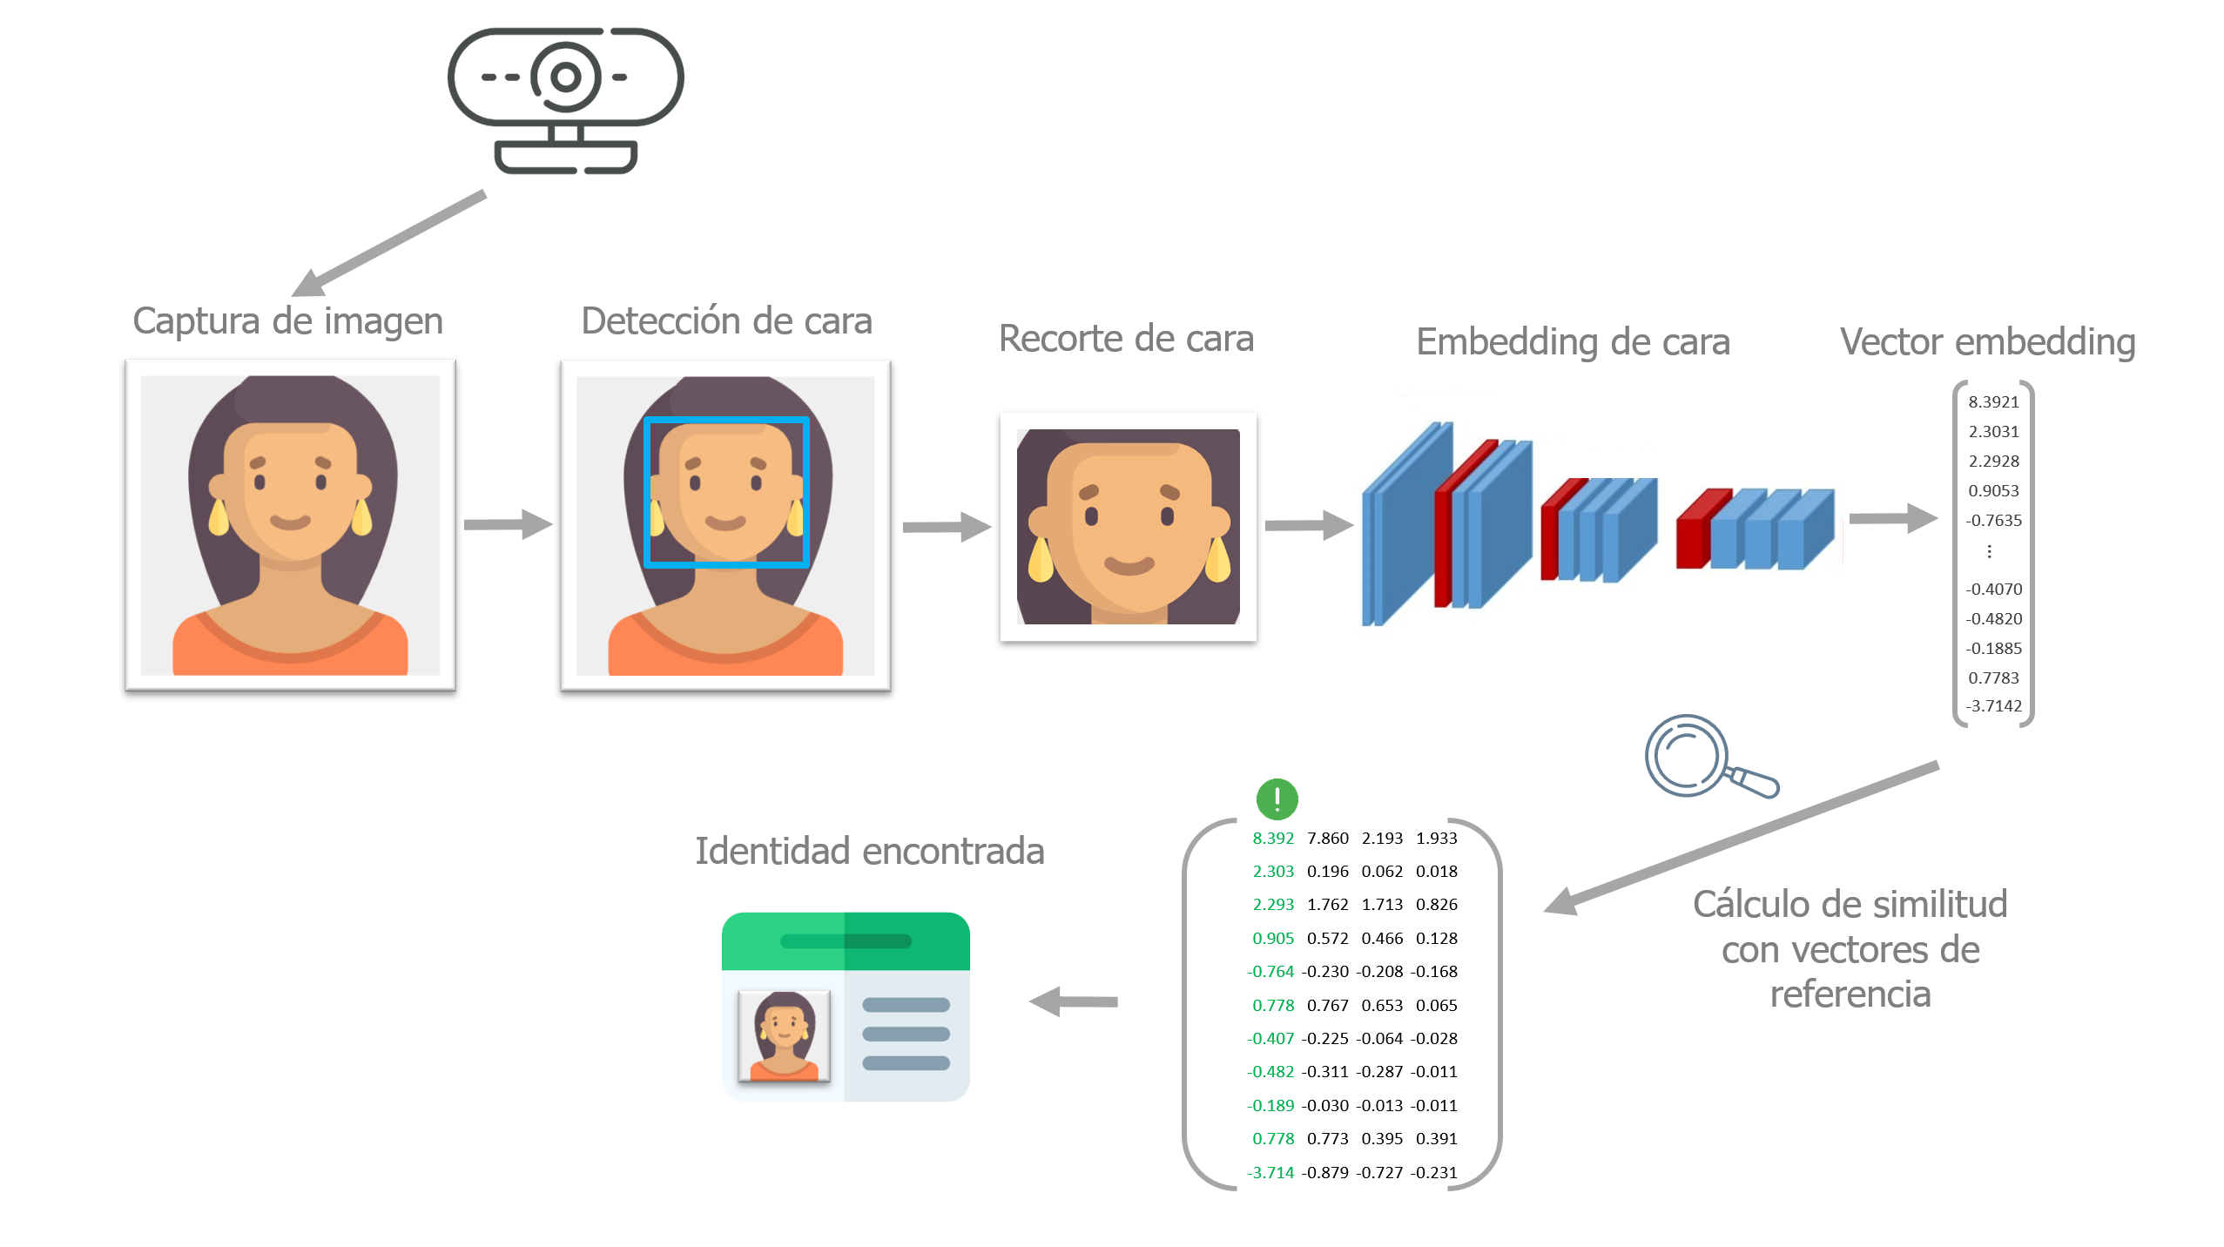
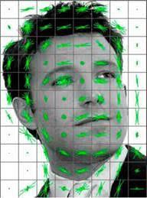
Histograma orientado a gradientes(HOG)

Slide 20
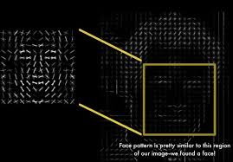
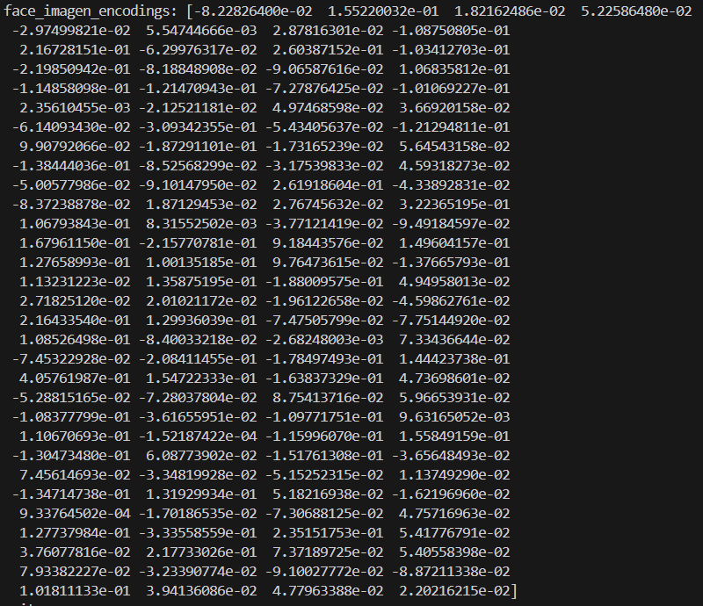
Reconocimiento y validación
128 Características

Slide 21
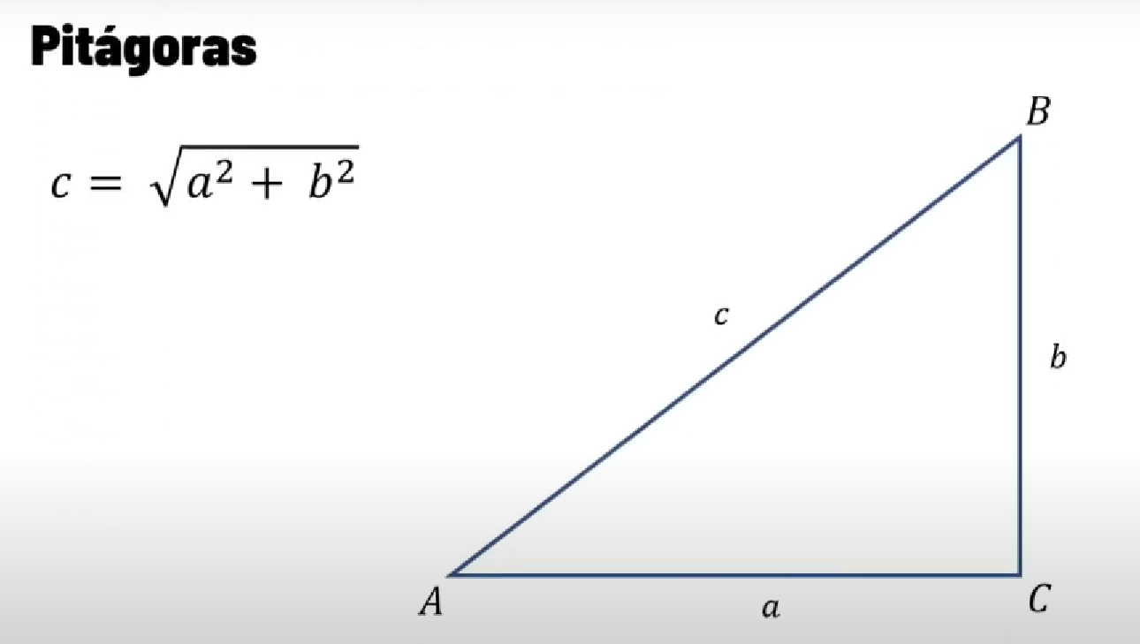
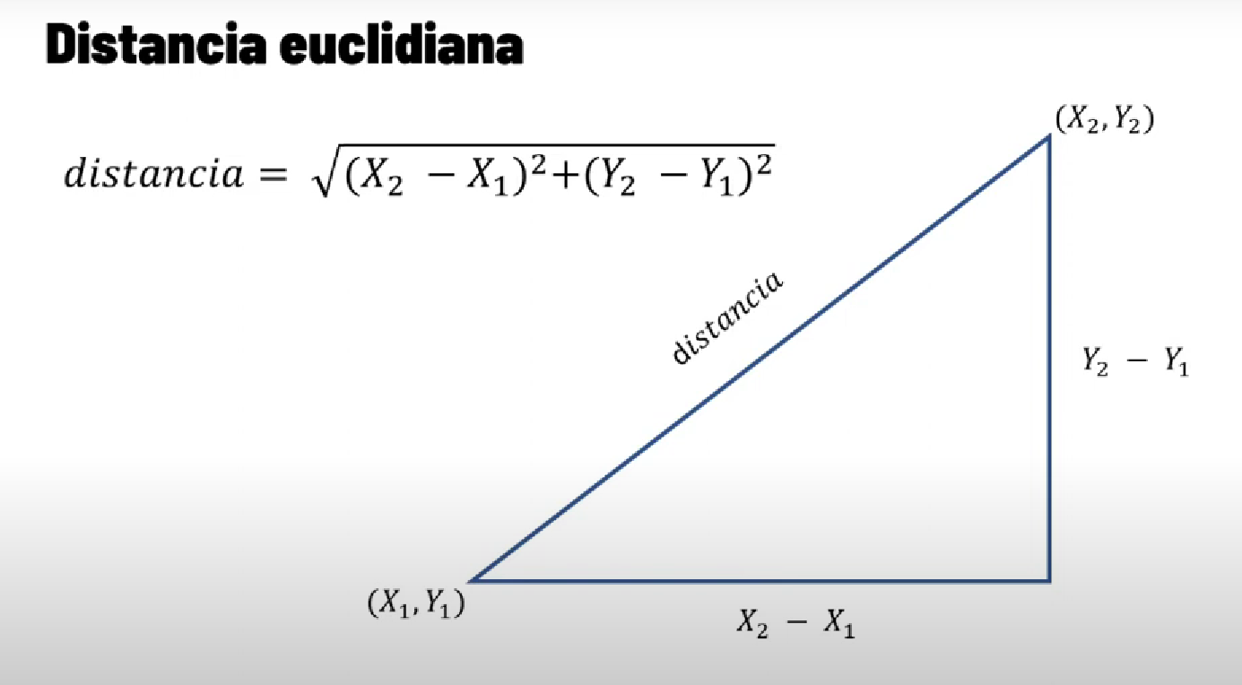
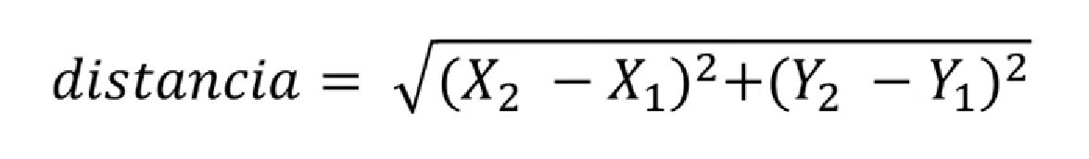

Slide 22
Resultados
..\..\output_video_Final_sinFiltro.avi
..\..\output_video_Final_conFiltro.mp4
..\..\input_image.jpg
..\..\Imagen_Clase_Vision_por_computador_2024_1.jpg

Slide 23
CONCLUSIONES
La implementación de un sistema de reconocimiento facial utilizando Python y OpenCV ofrece una solución versátil y eficaz para identificar personas a partir de características faciales únicas.
La combinación de algoritmos avanzados de procesamiento de imágenes, técnicas de aprendizaje automático y el uso de bibliotecas como OpenCV, dlib y face_recognition permite desarrollar sistemas robustos y precisos de reconocimiento facial
El reconocimiento facial es una tecnología prometedora con aplicaciones en una variedad de campos, incluyendo seguridad, comercio electrónico y personalización de experiencias en línea

Slide 24
REFERENCIAS BIBLIOGRÁFICAS
Espinoza Olguín, D. E. (2015). Reconocimiento facial.
Moreano, J. A. C., Pulloquinga, R. H. M., Lagla, G. A. F., Chisag, J. C. C., & Pico, O. A. G. (2017). Reconocimiento facial con base en imágenes. Revista Boletín Redipe, 6(5), 143-151.
https://scholar.google.es/scholar?hl=es&as_sdt=0%2C5&q=reconocimiento+facial&btnG=&oq=reconocimiento+

Slide 25
Gracias por la atención

Slide 26


